Slide 1
2階 現状図（参考）
（26500mm）
（27250mm）
（9000mm）
（1800mm）
（15700mm）
（750mm）
3階への階段
（2850mm）
厨房
（4500mm）
（5800mm）
外通路
（7250ｍｍ）
（1400mm）
1階への階段
（2000mm）
（8830mm）
1階への階段
（4000mm）
（6250mm）
（2425mm）
ロフト
地上高 2300mm
（1500mm）
（1500mm）
（1900mm）
トイレ
バスルーム
3階への階段
（1000mm）
（4000mm）
室内高 4500mm

Slide 2
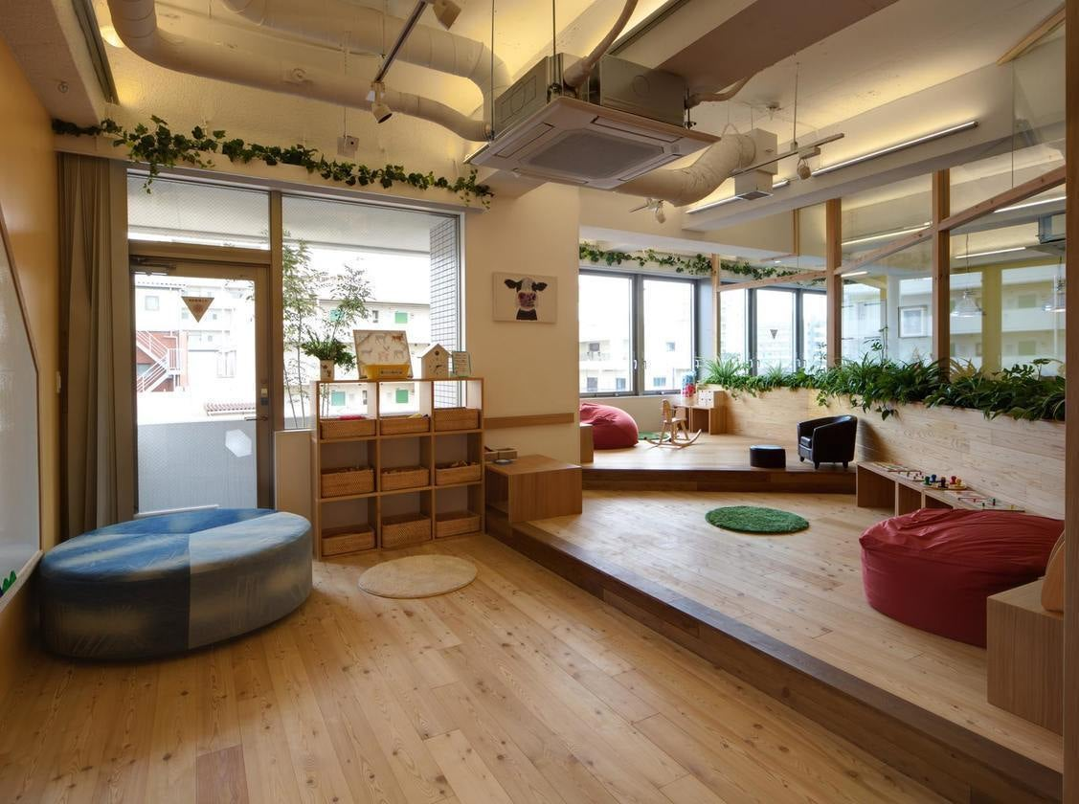
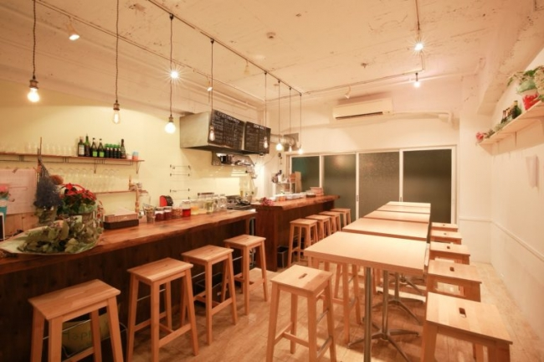
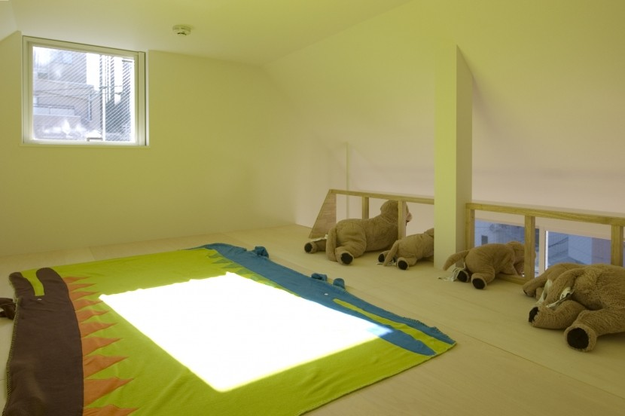
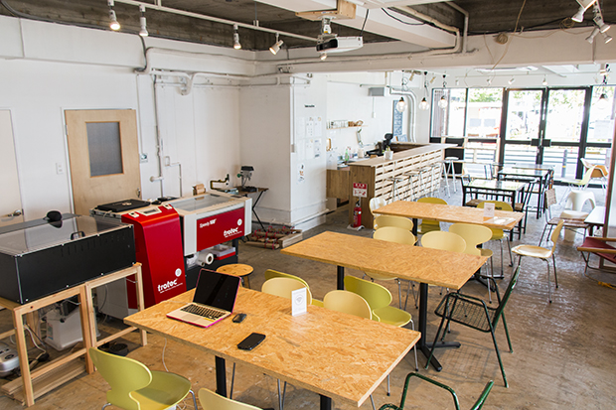
2階 192㎡ 完成イメージ図
プレイルーム
出入口
ダイニング
WC
シャワー
3Fへ
ロフト
厨房
倉庫
棚
スタッフ
ステーション
3Fへ
1Fへ
ロフトの避難場所
メーカースペース

Slide 3
壁・天井：防錆塗装・壁紙の張替えを行う
（実施面積 天井 約192㎡ 壁 約304㎡）
※費用や期間を考慮して、内壁を立てるなど手法を提案する事
床：クッション素材の床材を、倉庫・厨房を除く箇所に敷く
（実施面積 約178㎡）
扉：修繕もしくは入れ替えスタッフステーションとメイカーズルーム途中の扉は撤去
出入口及び外通路：防錆塗装・防水加工・転倒を防止する為の階段の補修、照明器具の設置
エアコン：業務用エアコン 120㎡分 19㎡分
コンセント：メイカーズルームを除き、3メートル間隔で壁面に設置する
プレイルーム：外階段に向けて、ベンチ兼階段の設置
ダイニング：厨房内から食事スペースが見通せるカウンターの設置、
厨房内の壁面補修・防火壁の設置、スペースの拡大（1800mm→3300mm)、レンジフード設置、
ダクト配管・コンセント3口×4もしくは、6口×２の設置
壁面の棚とカウンター上部に吊り棚（もしくは類似するもの）制作
プレイルームとの間に、仕切りになるベンチシートを作成
トイレ・シャワールーム：洗面台・洋式トイレ2個・シャワールームの設置
（ユニットの設置も可）
スタッフステーション：カウンターの設置（立受付と座り受付の2段）、2階部分の照明と
エアコンを一度に操作できる配線とスイッチの設置
メイカーズルーム：吊り下げ式の電気コードを6か所、壁面コンセントを4か所設置、階段下倉庫補修
壁にホワイトボードシートの貼り付け（約 24㎡）
倉庫：メイカーズルームと倉庫間に壁とドアの設置、畳の撤去
2階 192㎡ 改築要件
出入口
WC
シャワー
3Fへ
ロフト
厨房
倉庫
棚
3Fへ
1Fへ

Slide 4
3階 現状図（参考）
（27250mm）
（4500mm）
（4500mm）
（8800mm）
システムキッチン
（1200ｍｍ）
（750mm）
2階への階段
3階への階段
（2500ｍｍ）
（3500ｍｍ）
（1500mm）
（7350mm）
（7250ｍｍ）
2階への階段
（3500mm）
（1000mm）
（850mm）
（4500mm）
（2450mm）
（1500mm）
（3750ｍｍ）
（4750ｍｍ）
撤去予定
プレハブ
押入
（1000mm）
（3150ｍｍ）
バスルーム
風呂
押入
トイレ
（3000mm）
（600mm）
室内高 2500mm

Slide 5
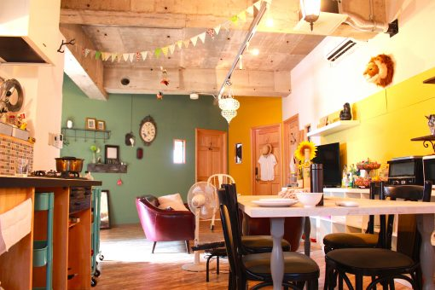
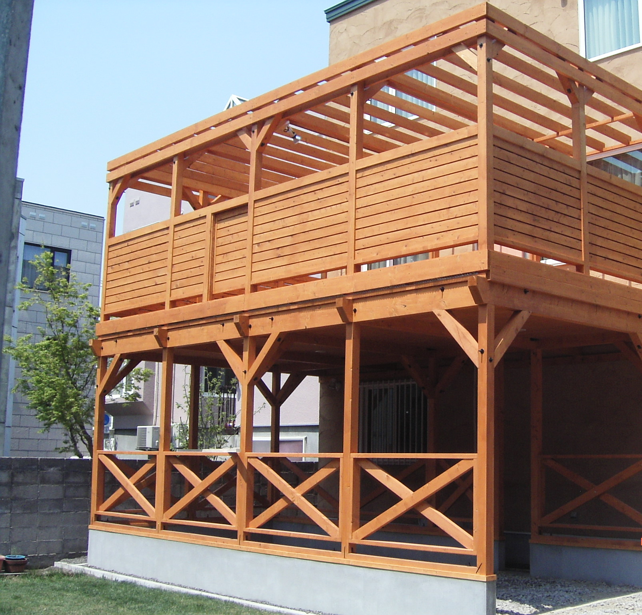
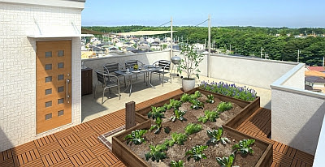
3階 完成イメージ
生活訓練（92㎡）・屋上菜園（100㎡）
生活訓練 ゲストハウス風
住居
ベランダA
2Fへ
東屋
屋上菜園
ベランダB
東屋
2Fへ

Slide 6
3階 改築要件
生活訓練（92㎡）・屋上菜園（100㎡）
住居
ベランダB：プレハブの撤去（費用に応じて骨組みを残して再利用可）
防水・防根対策、プレハブ跡地に休憩所（東屋）の設置
ベランダA：防水対策
各部屋・ダイニング：壁紙・床板の張替え
トイレ・浴室：様式トイレ×２、シャワールーム×２への変更
ベランダA
2Fへ
シャワー１、トイレ１
2階・3階 共通
現在の間取りはそのまま利用する。
防犯や安全に関する設備：窓や扉などで入れ替えが必要な場合は入れ替え
防災に関する設備：誘導灯の設置、消火器の設置場所確保
排水・配管：日常使用に耐えられない部品の交換、使用を中止する場合の処置、別途ルートの確保など
配線：使用しない配線の処理（必要であれば撤去）
シャワー１、トイレ１
ベランダB
東屋
その他
工事実施にあたり、廃材や不要物が出た場合は工事事業者が処理を行う。
利用者が快適に過ごす為に必要な箇所については提案する事
2Fへ

Slide 7
2階 完成予想図（参考）
倉庫
（26500mm）
（27250mm）
（9000mm）
（1800mm）
（15700mm）
（750mm）
オブジェ
3階への階段
（2850mm）
厨房
（4500mm）
（5800mm）
外通路
（7250ｍｍ）
（1400mm）
1階への階段
（2000mm）
（8830mm）
1階への階段
（4000mm）
（6250mm）
（2425mm）
ロフト
地上高 2300mm
（1500mm）
（1500mm）
（1900mm）
トイレ
バスルーム
3階への階段
（1000mm）
（4000mm）
室内高 4500mm
メイカーズルーム
キッチンダイニング
スタッフステーション
プレイルーム

Slide 8
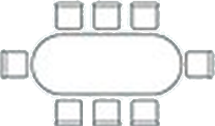
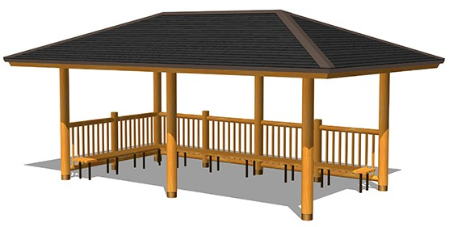
3階 完成予想図（参考）
屋上菜園
（27250mm）
（4500mm）
（4500mm）
（8800mm）
システムキッチン
（1200ｍｍ）
（750mm）
2階への階段
3階への階段
（2500ｍｍ）
（3500ｍｍ）
（1500mm）
（7350mm）
（7250ｍｍ）
2階への階段
（3500mm）
（1000mm）
（850mm）
（4500mm）
（2450mm）
（1500mm）
（3750ｍｍ）
（4750ｍｍ）
押入
トイレ
バスルーム
（1000mm）
（3150ｍｍ）
バスルーム
押入
トイレ
（3000mm）
（600mm）
室内高 2500mm
東屋
生活訓練モデルルーム

Slide 9
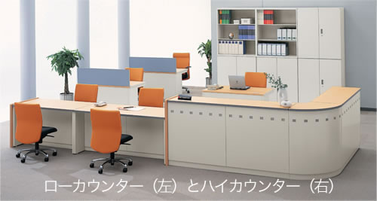
700mm
950mm

